Slide 1





Stručno-naučna konferencija TOPS 2024
Hotel Palisad, Zlatibor 10.06.2024.
Пословно удружење „Топлане Србије“
Društvo termičara Srbije
SISTEMI ZA SKLADIŠTENJE TOPLOTNE ENERGIJE
Milan Ristanović, Saša Savić

Slide 2
Pokretači tržišta skladištenja energije
Dva su ključna pokretača za implementaciju skladištenja energije:
Brzo stvaranje povremene obnovljive energije i
Penzionisanje postrojenja na fosilna goriva
Održivi razvoj:
Velike ekonomije (EU, SAD, …) će morati brzo da dekarbonizuju proizvodnju električne energije do 2035.
Energetski miks u razvijenim zemljama - oko 2/3 proizvedene energije dolazi iz nekih izvora fosilnih goriva (elektrane na ugalj, naftu, gas sa kombinovanim ciklusom).

Slide 3
Dekarbonizacija
Moguća rešenja za nastavak korišćenja postrojenja na fosilna goriva:
Hvatanje i skladištenje ugljenika (Carbon capture and storage – CCS);
Zeleni vodonik (H₂) i
Upotrebna sistema za skladištenje toplotne energije (Thermal energy storage systems – TES).

Slide 4
Carbon capture and storage
Prema GT World Handbook:
Troškovi hvatanja i skladištenja ugljenika su veći od stvarne izgradnje novih elektrana;
Efikasnost uklanjanja CO₂ nije veća od 85% - nije moguće ostvariti net zero konverziju;
Postrojenja za hvatanje i skladištenje CO₂ zahtevanju ogroman prostor;
Smanjiće se efikasnost postojećih elektrana za oko 15% zbog sopstvene potrošnje i potreba za pomoćnom energijom.

Slide 5
Zeleni vodonik
Zeleni vodonik je takođe identifikovan kao alternativni izvor za sagorevanje u postojećim turbinama:
Generisanje zelenog vodonika se zasniva na elektrolizi potpuno demineralizovane vode;
Energetski zahtevan proces – oko 50-55 kWh električne energije potrebno za 1 kg vodonika + dodatni gubici na pomoćne sisteme;
Danas se H₂ može sagorevati u gasnim turbinama samo pomešan sa prirodnim gasom (do 18% masene koncentracije). Očekuje se 100% verovatno do 2035. godine;
Skladištenje i transport su veliki izazovi zbog izuzetno lake zapaljivost;
Neophodno zameniti cevnu mrežu;
Čuvanje H₂ je problematično;
Realan vremenski okvir za značajnu primenu H₂ je ne pre 2040. godine.

Slide 6
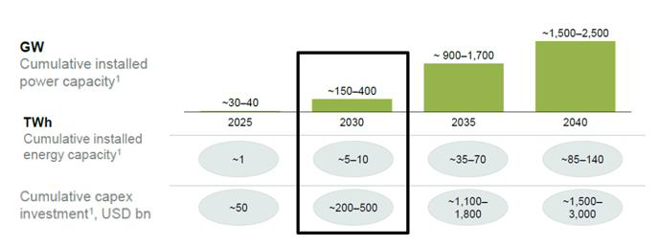
Potencijal tržišta dugotrajnog skladištenja energije
Prema McKisney [2021]:

Slide 7
Tehnologije skladištenja energije
Glavne tehnologije danas dostupne za skladištenje su:
Skladištenje hidroenergije u reverzibilnim hidroelektranama
  Veoma stara i pouzdana tehnologija sa visokom efikasnošću ukupnog ciklusa od preko 80%;
  Zahteva planine i jezera za rad;
  Globalna geografija može da podrži veoma ograničen broj ovih projekata.
Sistemi za skladištenje energije sa baterijama
  Litijum-jonske baterije (Li-Ion) u početku imaju relativno visoku efikasnost ukupnog ciklusa oko preko 80%;
  Nisu ekološki prihvatljive;
  Iskopavanje Litijuma je veoma kontraverzno, toksičan je, redak, skup, nemogućnost recikliranja;
  Litijum-jonske baterije degradiraju tokom ciklusa, zahtevaju zamenu, povećaju se operativni troškovi – baterijska postrojenja moraju da se predimenzioniraju;
  Zahtevaju energetske pretvarače.
  Nemaju sinhrone generatore – ne mogu da ponude usluge stabilnosti mreže;
  Uglavnom se koriste kao sistemi kratkotrajnog skladištenja.

Slide 8
Skladišta toplotne energije
Alternativa – skladištenje toplotne energije
Danas se razvija nekoliko tehnologija sa fokusom na smanjenje troškova skladištenja:
Kao materijali koriste se: so, beton, kamenje, pesak, grafit i druge metalne legure;
Mogu se zagrevati direktno radnim fluidom u postojećem ciklusu pare ili električnom energijom iz obnovljivih izvora (vetar, sunce);
Električno grejanje se može ostvariti direktnim otporničkim grejačima ili toplotnim pumpama;
Mogu se integrisati direktno sa parnim ciklusom.

Slide 9
Kvalitativna analiza različitih tehnologija skladišta energije

Slide 10
Pregled rešenja skladišta toplotne energije
Ime kompanije | Materijal skladišta i temperatura | Mehanizam punjenja | Mehanizam pražnjenja | Status razvoja
Malta | Topljena so (550°C) | Toplotna pumpa sa prilagođenim kompresorom | Prilagođeni turboekspander | 200 kWh pilot (RTE=10%)
MAN Mosas | Topljena so (550°C) | Toplotna pumpa sa otporničkim grejačem | Medijum prenošenja toplote (vazduh) i razmenjivač toplote | Nema javno dostupnih informacija
Kyoto | Topljena so (550°C) | Otpornički grejač | Medijum prenošenja toplote (vazduh) i razmenjivač toplote | Industrijska pilot postrojenja
Siemens Gamesa | Kamenje, šljunak (800°C) | Eksterni električni otpornički grejač i medijum za prenošenje toplote (vazduh) | Medijum prenošenja toplote (vazduh) i razmenjivač toplote | 130 МWh pun ciklus, demonstraciono postrojenje
Energy Nest | Beton (400°C) | Eksterni električni otpornički grejač i medijum za prenošenje toplote (vazduh) | Medijum prenošenja toplote (vazduh) i razmenjivač toplote | 1 МWh samostalni pilot. Nekoliko projekata u razvoju.
Brenmiller Energy | Drobljeni vulkanski kamen u metalnim blokovima (do 700°C) | Vreli fluid, para ili voda. Objavljen prelaz na električne grejače, ali nije javno demonstrirano do sada. | Direktna konverzija voda u paru | 24 МWh pilot integrisan u CCGT ciklus. Nekoliko manjih industrijskih i rezidencijalnih skladišta.
Lumenion | Čelik (650°C) | Отпорнички грејач | Medijum prenošenja toplote (vazduh) i razmenjivač toplote | 2,4 МWh rezidencijalno grejanje
Stiesdal | Drobljeni kamen (650°C) | Toplotna pumpa sa prilagođenim kompresorom | Prilagođeni turboekspander | Nema javno dostupnih informacija
Kraftblock | Fosforni granulat (550°C) | Eksterni električni otpornički grejač i medijum za prenošenje toplote (vazduh) | Medijum prenošenja toplote (vazduh) i razmenjivač toplote | Нема јавно доступних информација
E2S Power | Industrijski grafit niskog kvaliteta (700°C) | Direktno zagrevanje zračenjem namenskim grejačima na srednjem naponu | Direktna konverzija voda u paru | 250 KWh samostalni pilot. Nekoliko projekata u razvoju.

Slide 11
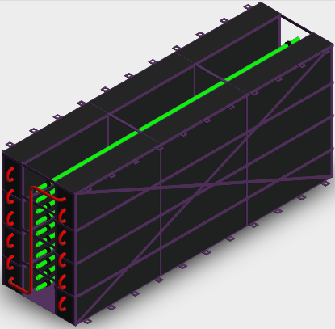
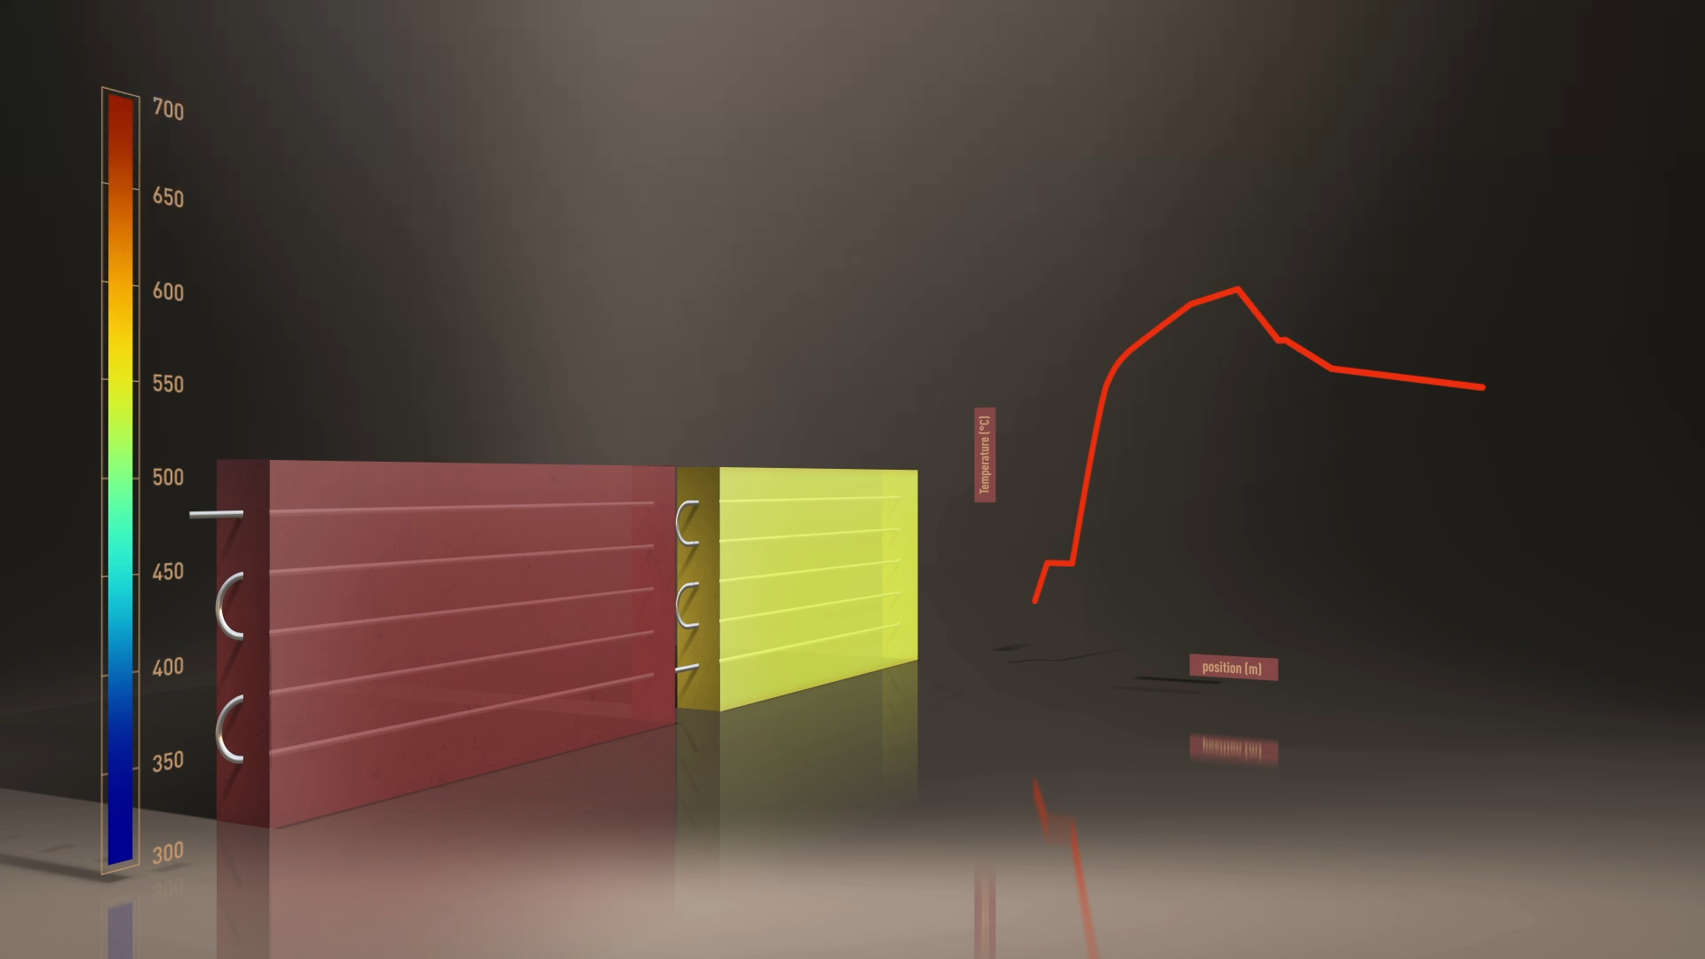
E2S: TWEST - Traveling Wave Energy Storage
Električni grejači
Blokovi skladišta
Generator pare

Slide 12
Upravljanje temperature u skladištu
TWEST
Миксер
TES1
700°C
TES2
170°C
Дупла цев
Прегрејана пара
170 ± 5°C
Вода
Ulazna (hladna ili predgrejana) voda se deli da bi se obezbedilo hlađenje izlazne pare
Napojna voda se nakon hlađenja pare vraća u skladište, izbegava se gubitak energije i smanjuju termička naprezanja
Glavna količina toplote je uskladištena u jednom ili više modula kako bi se optimizovalo pražnjenje
Jedan ili više modula su inicijalno napunjeni na minimalnu željenu temperaturu izlazne pare
Fino upravljanje temperature razmenjivačem toplote preko ulazne vode

Slide 13
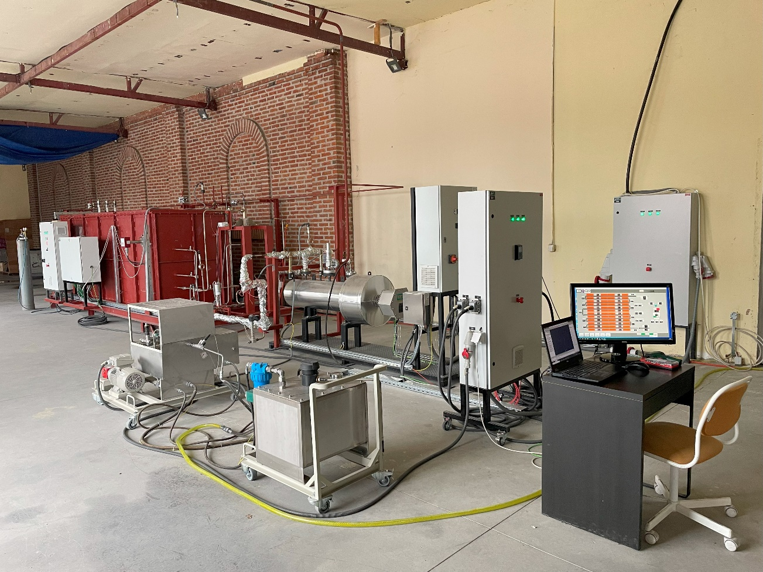
Pilot postrojenje
 | UTILITY APPLICATION
Steam temperature | 540℃
Steam pressure | 150 bar
Steam flow | 100 kg/hour
Feedwater temperature | 250℃
Capacity | 250 kWh
Discharging time | 4 hours
Charging time | 4 hours
Weight | 6’500 kg
Пилот испоручен од инжењеринга до финалног тестирања за мање од 9 месеци.

Slide 14
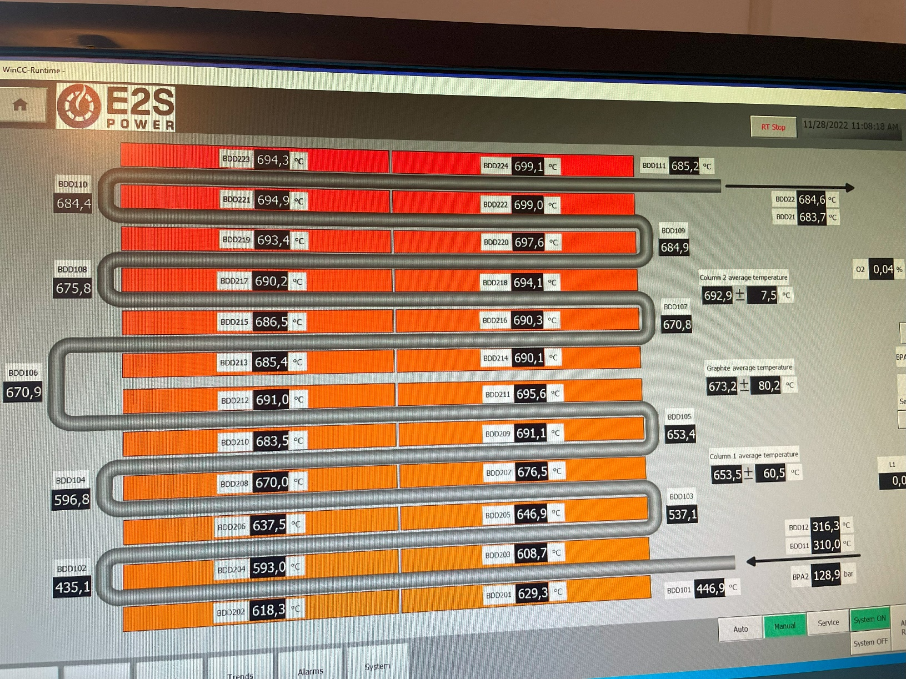
Testiranje

Slide 15
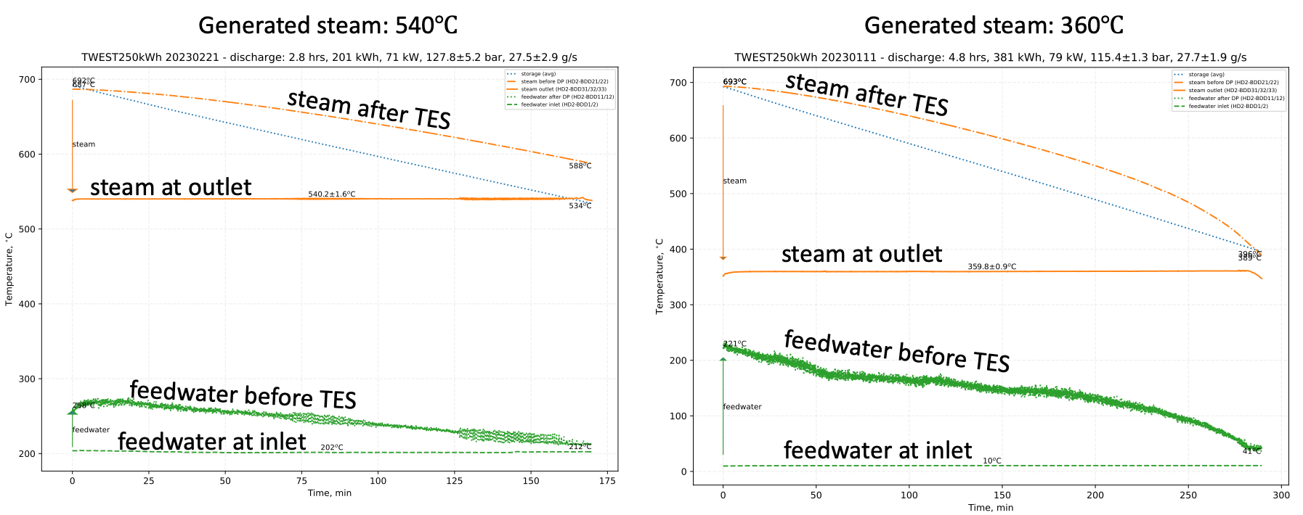
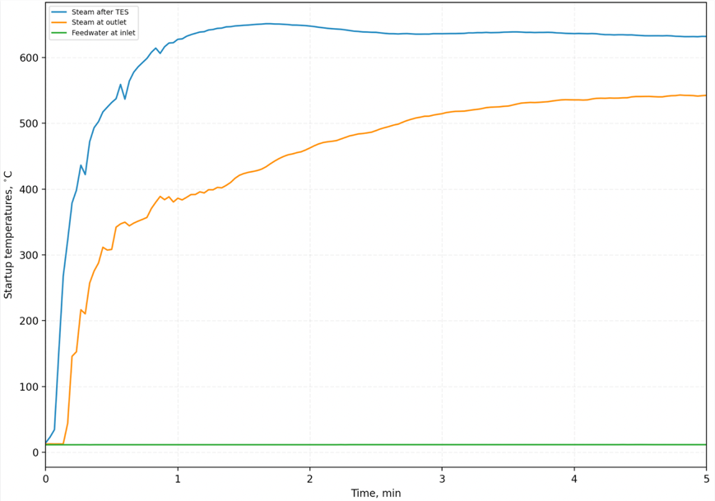
Rezultati testova
Napunjeno skladište proizvodi paru konstantne temperature 360°С i 540°С
unutar granica ± 2°С u toku 4 časa trajanja pražnjenja.
Vreme startovanja (1 min)
Ostvarivanje parametara (< 3 min)

Slide 16
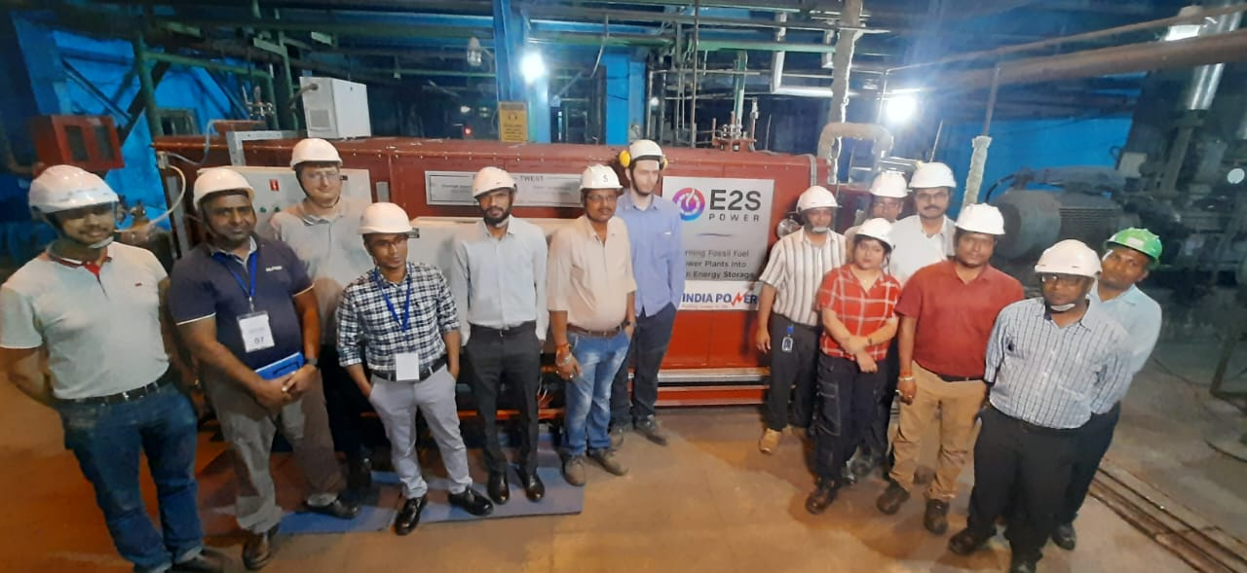
Implementacija: India Power
2024. – Uspešna integracija u termoelektranu Dishergarh Power Station

Slide 17
Zaključak
Skladištenje energije u kombinaciji sa obnovljivim izvorima energije i postojećim resursima može znatno da ubrza tranziciju ka održivom razvoju.
Skladištenje energije u daljinskim sistemima snabdevanja može da bude hitna mera dok se ne izvrši razvoj budućih tehnologija koje bi omogućile njihovu primenu u dovoljnom obimu.

Slide 18
Hvala na pažnji!

